Slide 1
PROBABILITAS
(1)

Slide 2
Pendahuluan
Mengundi dengan sebuah mata uang dan sebuah dadu, membaca temperatur udara tiap hari dari termometer, menghitung banyaknya barang yang rusak tiap hari, banyak kendaraan yang ditilang karena peraturan “ganjil genap” dan lain lain merupakan eksperimen yang dapat diulangi.
Dari eksperimen semua hasil yang mungkin terjadi dicatat.
Segala bagian yang mungkin didapat dari hasil dinamakan peristiwa

Slide 3
Pendahuluan
contoh :
Ambil eksperimen perihal kendaraan yang ditilang di suatu wilayah pemberlakuan “ganjil genap” dari pukul 7 pagi sampai pukul 10.
Hasilnya bisa terdapat 0,1,2,3,4,........kendaraan yang ditilang melewati wilayah “ganjil genap” tersebut.
Untuk menyatakan peristiwa akan digunakan huruf-huruf besar, A, B, C,.....baik disertai indeks ataupun tidak.
misalnya:
A tidak ada kendaraan yang melalui wilayah “ganjil genap” selama 1 jam.
B berarti ada 10 kendaraan dalam 1 jam yang melalui wilayah “ganjil genap”

Slide 4
Pendahuluan
Probabilitas merupakan suatu nilai untuk mengukur tingkat kemungkinan terjadinya suatu kejadian yang tidak pasti (uncertainty event)

Slide 5
Pendahuluan
Ada 3 kata kunci dalam mempelajari probabilitas :
Eksperimen
Hasil (outcome)
Kejadian atau peristiwa (event)

Slide 6
RUANG SAMPEL
Ruang sampel:
himpunan semua kemungkinan yang terjadi pada suatu percobaan
Contoh : melempar sebuah dadu
Ruang sampel:{1,2,3,4,5,6}
Titik sampel:1,2,3,4,5 dan 6
Himpunan bagian dari ruang sampel disebut kejadian

Slide 7
Kejadian
Kejadian merupakan himpunan bagian dari ruang sampel atau secara praktis kejadian adalah proses terjadinya sesuatu baik disengaja
Pasti terjadi atau sering = kepastian, disimbolkan dengan 1
Mungkin terjadi atau disebut peluang diberi simbol 0 < p < 1
Mustahil terjadi atau kemustahilan diberi simbol 0

Slide 8
Kejadian
Suatu peristiwa atau kejadian (event) adalah satu atau lebih dari semua kemungkinan keluaran sebuah tindakan(trial) atau percobaan(eksperimen)
Kejadian tunggal/sederhana :
contoh :
Munculnya salah satu kartu berikut dari 1 set kartubridge :
A♠,K♠,Q♠,J♠,10♠,9♠,8♠,7♠,6♠,5♠,4♠,3♠,2♠,A♥,K♥,Q♥,J♥,10♥,9♥,8♥,7♥,6♥,5♥,4♥,3♥,2♥A♣,K♣,Q♣,J♣,10♣,9♣,8♣,7♣,6♣,5♣,4♣,3♣,2♣,A♦,K♦,Q♦,J♦,10♦,9♦,8♦,7♦,6♦,5♦,4♦,3♦,2♦

Slide 9
Kejadian
Kejadian majemuk
Contoh :
Terambilnya kartu ♣ dari 1 set kartu bridge =
{A♣,K♣,Q♣,J♣,10♣,9♣,8♣,7♣,6♣,5♣,4♣,3♣,2♣}
atau munculnya kartu As = {A♣. A♥, A♦, A♠}

Slide 10

Pendekatan Probabilitas
Konsep Dasar Peluang (Klasik)
Peluang kejadian A dinotasikan sebagai P(A)
Jika setiap titik contoh mempunyai peluang yang sama maka :
n : banyak titik contoh penyusun Kejadian
N : banyak titik contoh dalam Ruang Contoh (S)

Slide 11
Pendekatan Probabilitas
Nilai Peluang Kejadian A → 0 ≤ P(A) ≤ 1
P (S) = 1 → Peluang Kejadian yang pasti terjadi
P (∅) = 0 → Peluang Kejadian yang pasti tidak terjadi
Contoh :
Percobaan: Pelemparan sebuah dadu setimbang (balanced) sebanyak 1 kali .
S : {sisi-1, sisi-2, sisi-3, sisi-4, sisi-5, sisi-6} → N = 6
S : ruang contoh ; N : titik contoh
Kejadian A: Munculnya sisi dadu bernilai GENAP dalam pelemparan sebuah dadu setimbang (balanced) sebanyak 1 kali
A {sisi-2, sisi-4, sisi-6} → n = 3
Peluang kejadian A: P(A) = = = 0,5
n
3
N
6

Slide 12
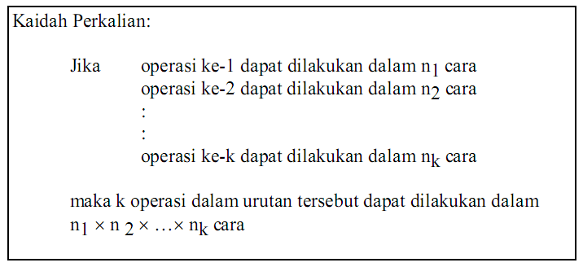
Pencacahan Titik Contoh
Pencacahan titik contoh adalah mengenai perhitungan banyaknya anggota ruang contoh.
1. Kaidah Perkalian / Penggandaan

Slide 13
Pencacahan Titik Contoh
Contoh 2:
Berapa macam menu makan siang yang terdiri dari sop, sate, jus dan soft drink yang dapat dipilih dari 4 macam sop, 3 jenis sate, 5 jus dan 4 soft drink?
diketahui : n₁ = 4, n₂ = 3, n₃ = 5, n₄ = 4
Pertanyaan : Berapa macam menu makan siang ?

Slide 14
Penyelesaian :
Gunakan rumus perkalian atau penggandaan untuk menyelesaikan urutan menu makan siang :
n₁ x n₂ x n₃ x n₄ = 4 x 3 x 5 x4 = 240 cara

Slide 15
2. Permutasi
Permutasi sejumlah obyek adalah penyusunan obyek tersebut dalam suatu urutan tertentu.
Dalam permutasi urutan diperhatikan!
Misal :
Dari huruf A, B, C → permutasi yang mungkin adalah: ABC, ACB, BAC, BCA, CAB dan CBA.
Perhatikan ke-6 susunan !!! ini semua dianggap berbeda!

Slide 16
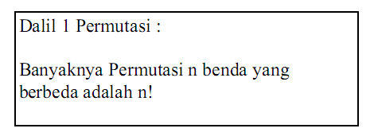
Permutasi
Konsep Bilangan Faktorial :
n! = n × (n – 1 ) × (n – 2 ) ×.... × 2 × 1
0! = 1
1! = 1
2! = 2 × 1 = 2
3! = 3 × 2 × 1 = 6
100! = 100 × 99 x 98 x.............x 1

Slide 17
Permutasi
Contoh 3 :
Berapa cara menyusun bola lampu merah, kuning , hijau dan biru ?
Terdapat 4 bola : merah, kuning, hijau ,biru
diketahui : n = 4
maka : n! → 4! = 4 x 3 x 2 x 1
= 24 cara

Slide 18
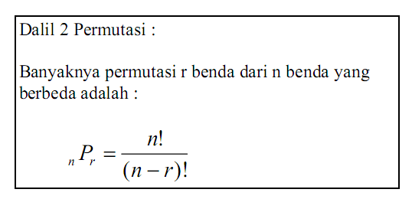
Permutasi
Contoh 4 :
Dari 40 nomor rekening akan diundi 3 untuk memenangkan hadiah. Undian urutan pertama akan memperoleh uang tunai 5 M, undian urutan kedua memperoleh paket wisata dan undian urutan ketiga memperoleh sebuah sedan. Berapa banyaknya susunan pemenang yang mungkin terbentuk jika satu nomor rekening hanya berhak atas satu hadiah?

Slide 19

Penyelesaian :
diketahui : n = 40, r = 3
₄₀P₃ =
=
=
= 59280 cara
40!
(40 – 3)!
40!
37!
40 x 39 x 38 x 37!
37!

Slide 20
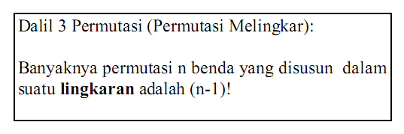
Permutasi
Contoh 5:
Enam orang bermain bridge dalam susunan melingkar. Berapa susunan yang mungkin dibentuk?

Slide 21
Penyelesaian :
diketahui : n = 6
kasus PERMUTASI MELINGKAR
(n – 1)! = (6 – 1)!
= 5!
= 5 x 4 x 3 x 2 x 1
= 120 cara

Slide 22
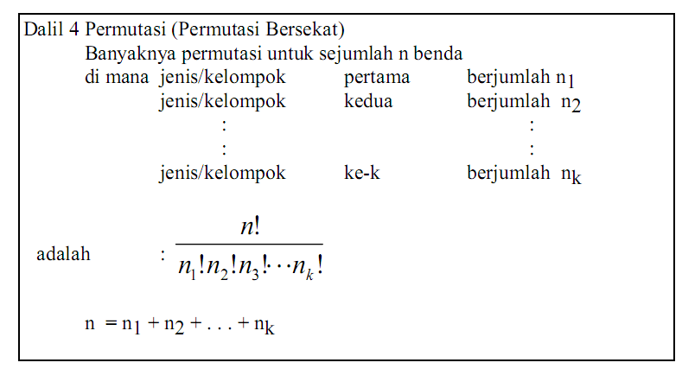
Permutasi
Perhatikan permutasi ABC, terdapat 3 objek yang jelas berbeda.
Bagaimana jika harus berhadapan dengan A1A2B1B2C1C2 dan A1=A2=A dan B1=B2=B dan C1=C2= C

Slide 23
Permutasi
Contoh 6 :
Dari 7 orang mahasiswa akan dilakukan pemisahan kelas. 3 orang masuk ke kelas pertama, 2 orang masuk ke kelas kedua dan 2 orang masuk ke kelas ketiga.
Penyelesaian :
diketahui : n₁ = 3, n₂ = 2, n₃ = 2
maka : n = n₁ + n₂ + n₃
= 3 + 2 + 2
= 7

Slide 24
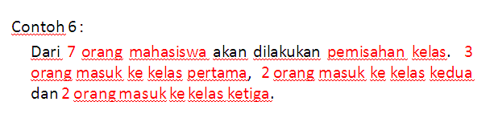

=
=
=
= 7 x 5 x 3 x 2 x 1
= 210 cara
kasus Permutasi Bersekat
7!
3! X 2! X 2!
7 x 6 x 5 x 4 x 3 x 2 x 1
(3x2x1) x (2x1) x (2X1)

Slide 25
3. Kombinasi
Kombinasi r obyek yang dipilih dari n obyek adalah susunan r obyek tanpa memperhatikan urutan/susunan.
contoh :
Kombinasi 2 dari 3 obyek A, B dan C adalah
1. A dan B = B dan A
2. A dan C = C dan A
3. B dan C = C dan B

Slide 26
Kombinasi
Rumus Kombinasi :
_{n}C_{r} =
Pemilihan 2 dari 3 obyek adalah ?
n!
r!(n – r )!

Slide 27
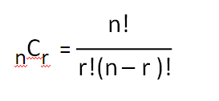
Penyelesaian :
diketahui : n = 3. r = 2
C =
=
= 3 cara
3!
3
2
2!(3 – 2 )!
3 x 2 x 1
2 x 1 x 1

